Slide 1
Design analoger Schaltkreise
Vorlesung 1

Slide 2
Design analoger Schaltkreise
Kontakt: ivan.peric@kit.edu
Kontakt: richard.leys@kit.edu
Vorlesungen und praktische Übungen mit einer Chipdesign-Software (CIP-Pool am IMS, „Campus West“)
Inhalt des Kurses:
Analoge Elektronik in Ics
Übungen
1. Übung (ca. 2-3 Termine): Virtuoso/Cadence Schaltplaneditor, Grundlagen, ideale Komponenten
Spannungsverstärker mit und ohne Gegenkopplung, zweistufiger Verstärker
2. Übung: Reale Schaltungen
Verstärker in der 65nm CMOS Technologie. Von einfachen Realisierungen (Common Source) bis zu mehrstufigen Verstärkern
3. Übung: Layout-Design mit Virtuoso/Cadence Layouteditor

Slide 3
Vorlesungen
Theorie (1)
Approximative Methode für Schaltungsanalyse
Analyse von Schaltungen mit Rückkopplung
Berechnung von Zeitkonstanten
Stabilitätskriterien
Invertierender Verstärker, Integrator
MOSFET: Ströme, Kapazitäten, Ausgangswiderstand, Rauschen, Matching
Anwendung (2)
Einfache Schaltungen, Stromspiegel, Stromquelle, Kaskode, Spannungsverstärker
Komplexere Schaltungen, Verstärker mit Kaskode
Differenzverstärker
Mehrstufige Verstärker
Layout
Advanced (2)
Rail to Rail-Verstärkern, Komparatoren, Oszillatoren, Filter
Systeme: ADCs
…

Slide 4
Übungen mit Chipdesign-Software – vermutlich 2 Gruppen abwechselnd
Mündliche Prüfung
Folien und Text werden hochgeladen

Slide 5
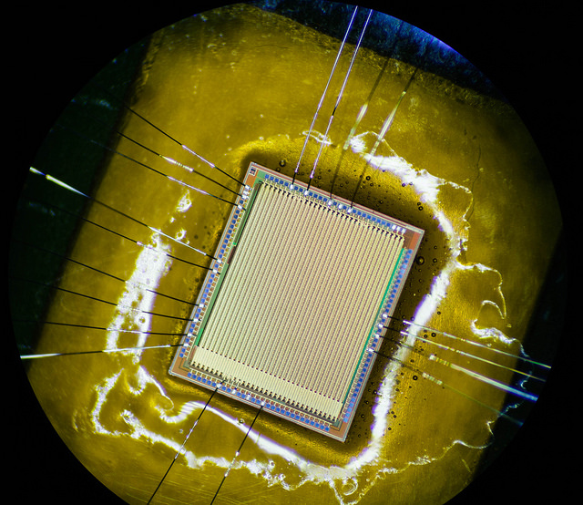
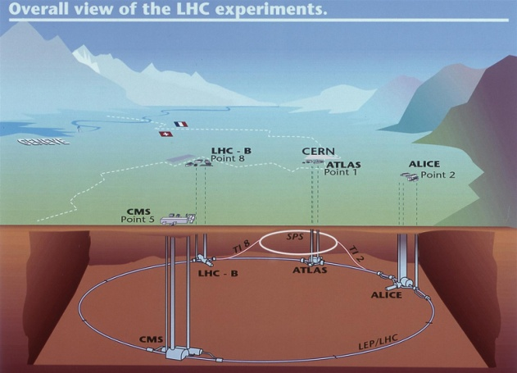

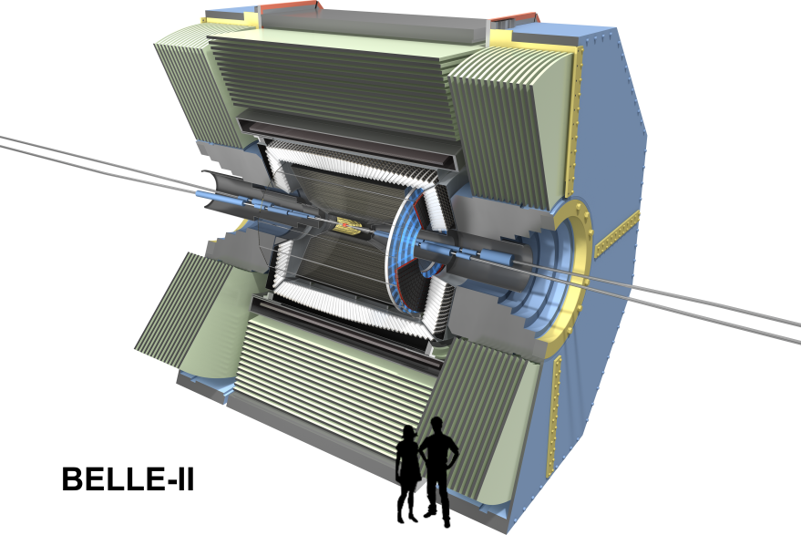
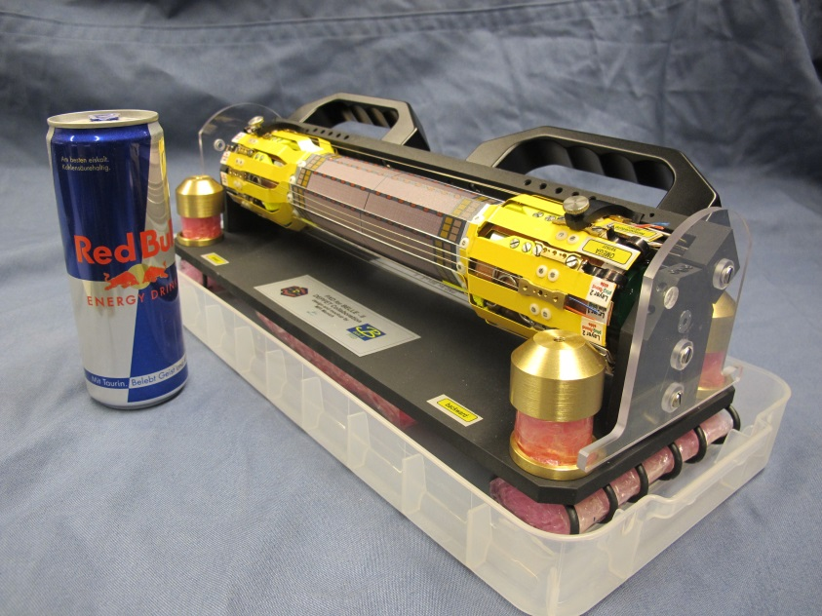
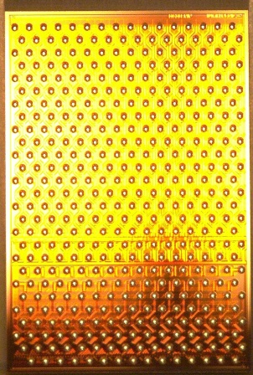
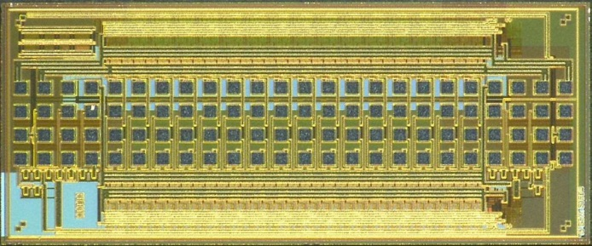
Institut für Prozessdatenverarbeitung (IPE) am KIT Campus Nord
ASIC und Detektor Labor
Large Hadron Collider
Experiment ATLAS
22m

Slide 6
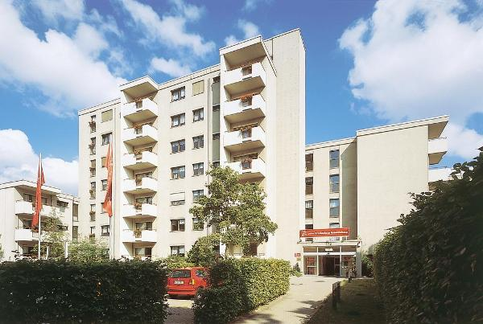
Institut für Prozessdatenverarbeitung (IPE) am KIT Campus Nord
ASIC und Detektor Labor
Large Hadron Collider
Experiment ATLAS
22m

Slide 7

Institut für Prozessdatenverarbeitung (IPE) am KIT Campus Nord
ASIC und Detektor Labor
Large Hadron Collider
Experiment ATLAS

Slide 8

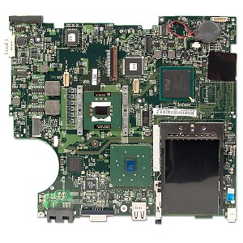
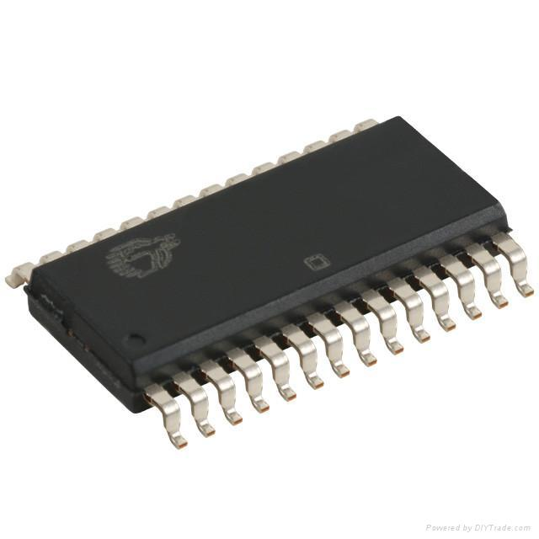
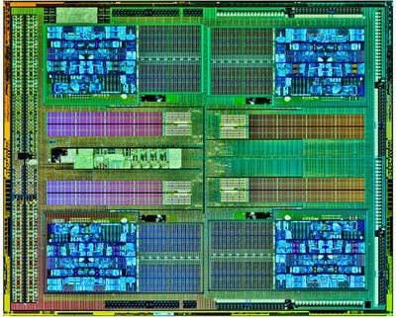
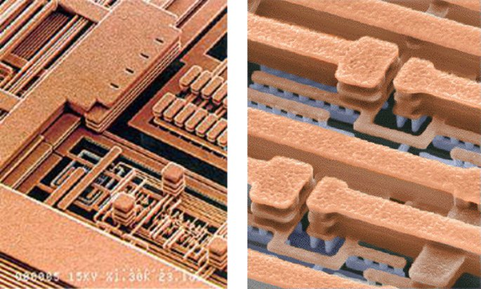
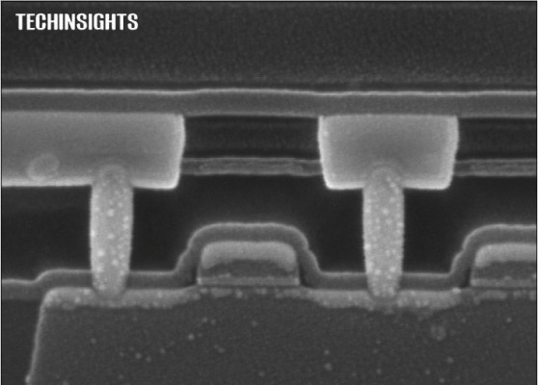
Design analoger Schaltkreise
M Welt
Electronic device
PCB
Integrated circuit
30cm
Integrated circuit - core
Interconnection
Transistor
Meist hergestelte Bauteile
U Welt
30nm
TALENT Summer School, CERN. Basics of IC design, Miroslav Havranek

Slide 9
Vorkenntnisse: Vorlesungen Elektronische Schaltungen , VLSI-Technologie, DDS
MOSFET, JFET, Bipolar-Transistor (BJT)
Einfache elektronische Schaltungen, logische Gatter, Grundlagen von Transistoren
Kleinsignalmodelle, Arbeitspunkt
Prinzipen der IC Herstellung

Slide 10
Prinzipen der IC Herstellung
Wiederholung von Schritten
Lagen werden aufgetragen
Lagen werden strukturiert
Oxid-, Silizium- oder Metalllagen werden auf einem Si-Substrat erzeugt
Photolithographie (Photolack, UV Licht, trocken- und nassätzen)
Lagen werden strukturiert
Silizium wird dotiert
Link: http://www.halbleiter.org/wie-wird-ein-mikrochip-hergestellt/
Maske
Photolack

Slide 11
Prinzipen der IC Herstellung
Wiederholung von Schritten
Lagen werden aufgetragen
Lagen werden strukturiert
Oxid-, Silizium- oder Metalllagen werden auf einem Si-Substrat erzeugt
Photolithographie (Photolack, UV Licht, trocken- und nassätzen)
Lagen werden strukturiert
Silizium wird dotiert
Link: http://www.halbleiter.org/wie-wird-ein-mikrochip-hergestellt/

Slide 12
Prinzipen der IC Herstellung
Wiederholung von Schritten
Lagen werden aufgetragen
Lagen werden strukturiert
Oxid-, Silizium- oder Metalllagen werden auf einem Si-Substrat erzeugt
Photolithographie (Photolack, UV Licht, trocken- und nassätzen)
Lagen werden strukturiert
Silizium wird dotiert
Link: http://www.halbleiter.org/wie-wird-ein-mikrochip-hergestellt/
Jede Lage hat eigene Maske.
Wir werden lernen wie man die Technischen Zeichnungen von diesen Maskenlagen erstellt. Typischerweise haben wir mehr als 20 Maskenlagen.

Slide 13
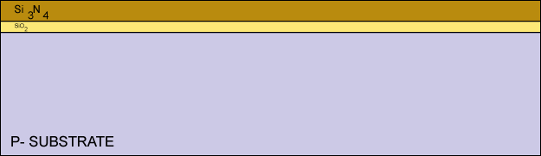
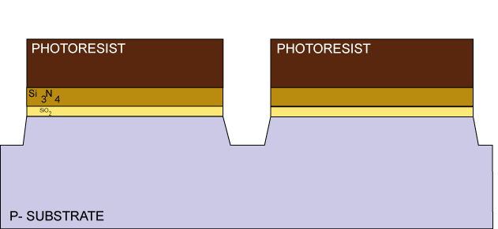
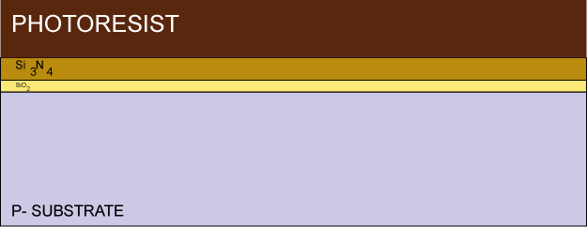
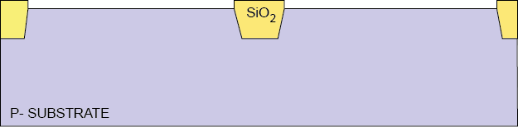
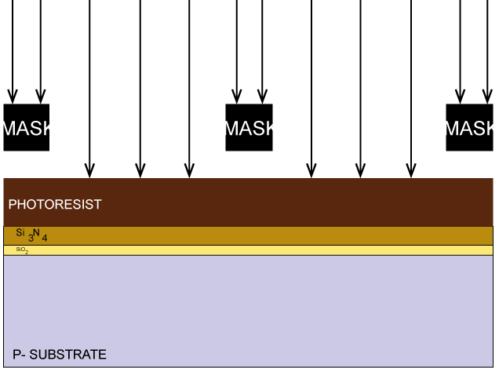
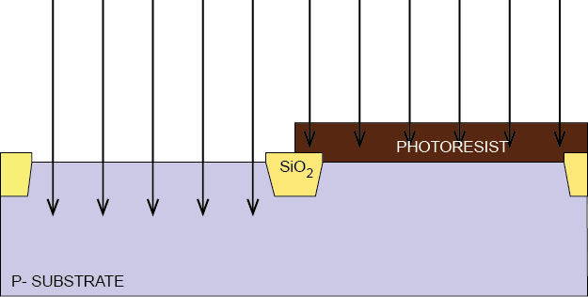
1. Deposition of silicon oxide and nitride
4. Removing illuminated photoresist, etching silicon nitride,
etching isolation tranches in silicon
2. Photoresist deposition
5. Filling isolation trenches with SiO2
3. Illumination of the photoresist through the mask
6. Ion implantation (Phosphor ~100 keV) -> N-well formation

Slide 14
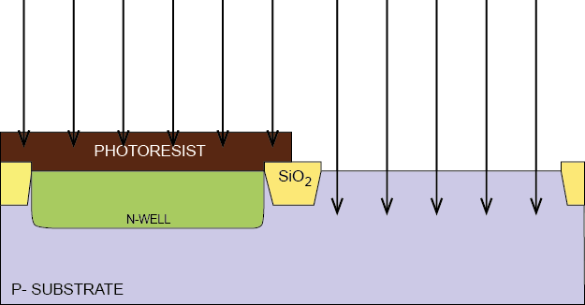
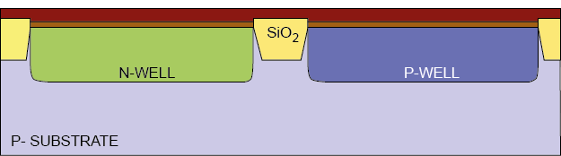
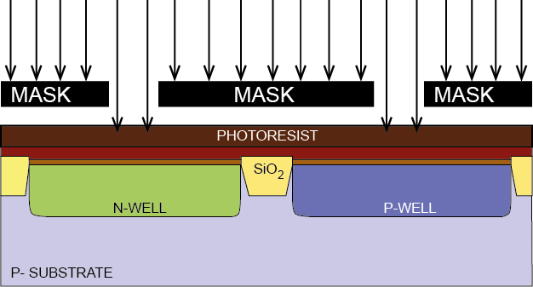
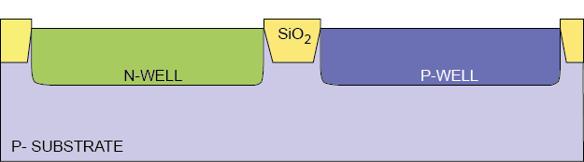
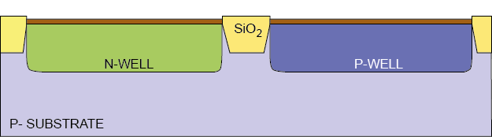
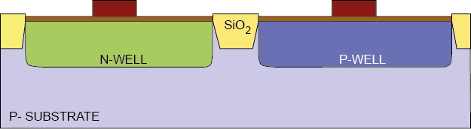
7. Ion implantation (Boron ~100 keV) -> P-well formation
10. Deposition of polysilicon
11. Photoresist deposition, illumination through mask
8. N-well and P-well are ready for implementing
NMOS and PMOS transistors
9. Gate oxide deposition
12. Gates are formed

Slide 15
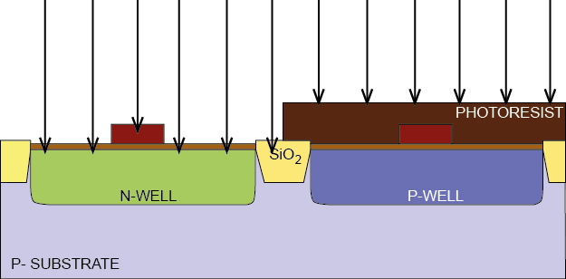
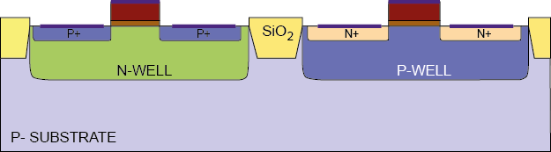
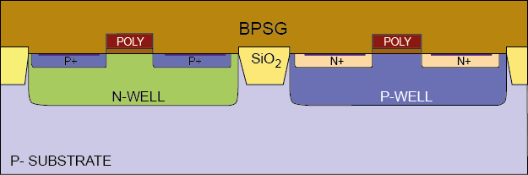
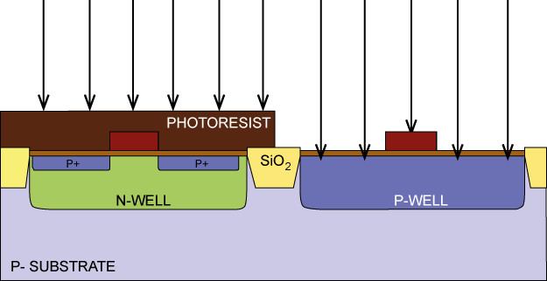
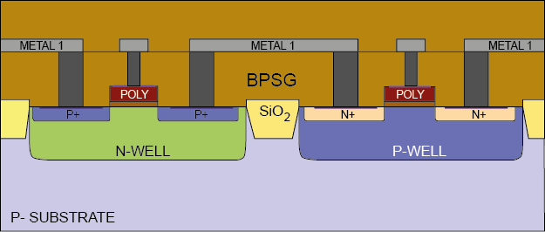
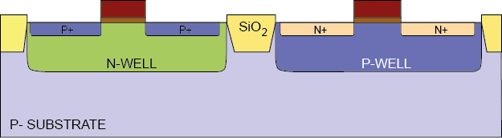
13. Low energy implantation of Boron dopants -> forming P+ regions of drain and source
16. Silicidation
16. BPSG deposition
14. Low energy implantation of Phosphor dopants -> forming N+ regions of drain and source
17. Etching, vias, deposition of METAL1, BPSG isolation
15. Removing photoresist and oxide from source and drain

Slide 16
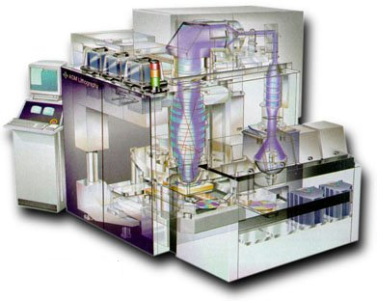
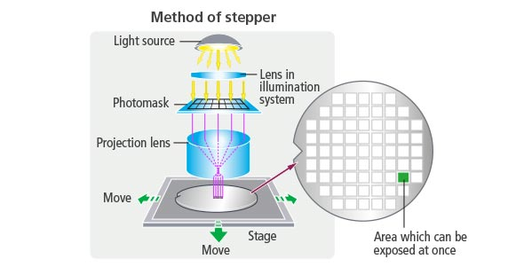
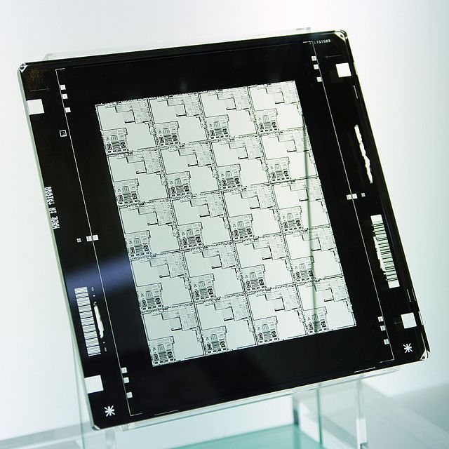
Layout -> Fotomaske -> IC
Projektor (Stepper)
http://www.ami.ac.uk/courses/
Layout
Maske

Slide 17
Designprozess
Spezifikationen
Konzept
Technologieauswahl
Design Kit

Slide 18
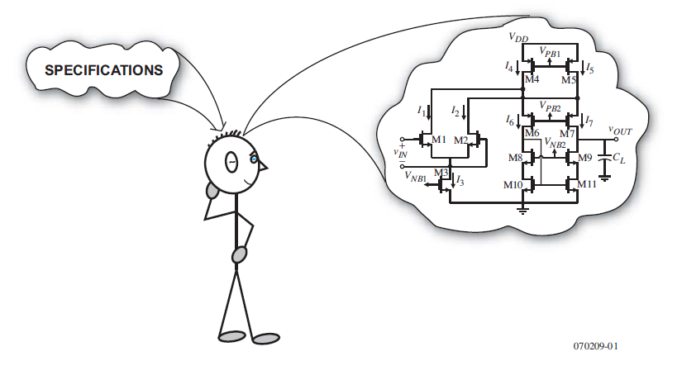
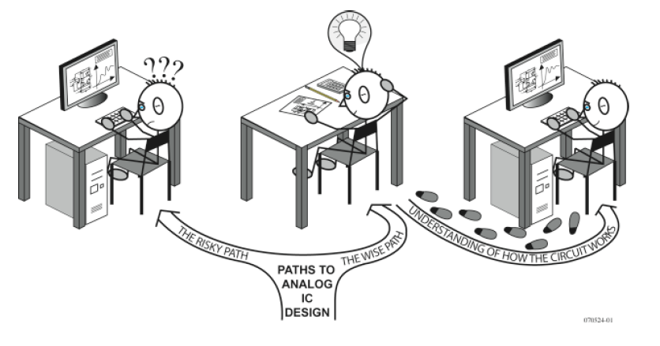
IC Design Software (z.B. Cadence)
Tools
Analog- und Digital-Design-Flow
Spezifikationen
Systemkonzept
Schaltungstechnische Realisierung
Wichtig (P.E. Allen):
zuerst Schaltung verstehen
und danach sich vorm PC setzten

Slide 19


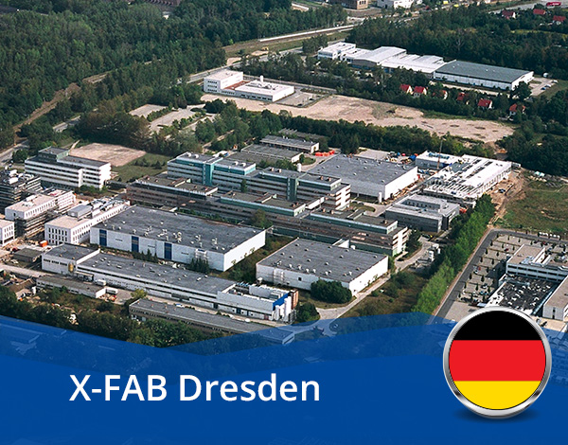

Chiphersteller wählen („foundry“)
AMS
TSMC
UMC

Slide 20

Chiphersteller wählen („foundry“)
Globalfoundries
AMS
TSMC
UMC

Slide 21
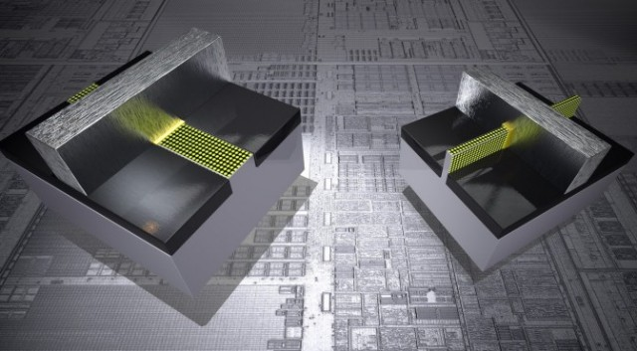
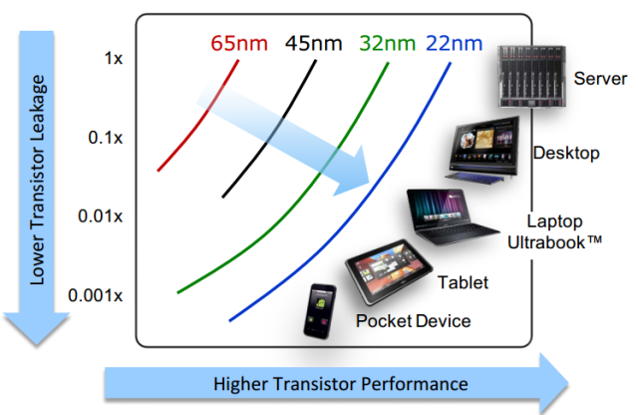
Prozess wählen
CMOS (digital, opto, analog, RF)
Prozesse:
Opto CMOS, SOI, BiCMOS, HVCMOS, FINFET, FD SOI
Process nodes:
0.35 um, 0.18um, 0.13um, 90nm, 65nm, 40nm, 28nm…
Kleinere Prozesse – analog Design schwieriger
Europractice: Multi Project Runs
http://www.extremetech.com/

Slide 22
Simulationsmodelle
Layout-Regeln
Process Design Kit (PDK) – Prozess-Bibliothek, H. Apps
NDA
http://www.europractice-ic.com/

Slide 23
Analog Flow

Slide 24
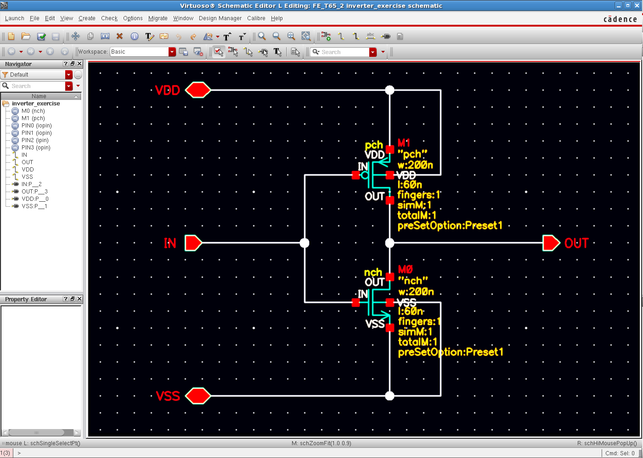
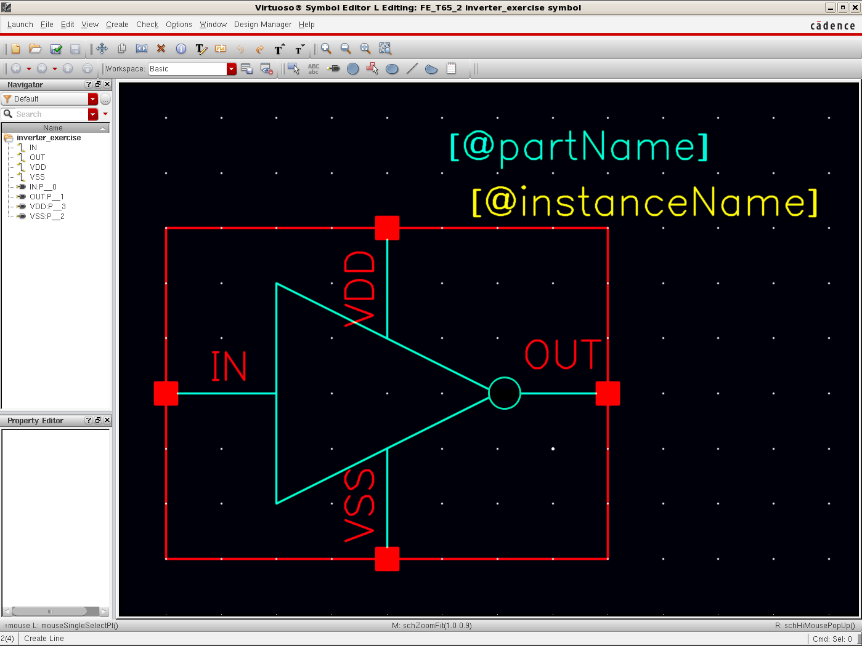
Schaltplanentwurf im Schematics Editor
Transistor (Kondensator, Diode, R, L), Hierarchie, Inputs/Outputs
Symbol wird generiert – hierarchische Designs

Slide 25
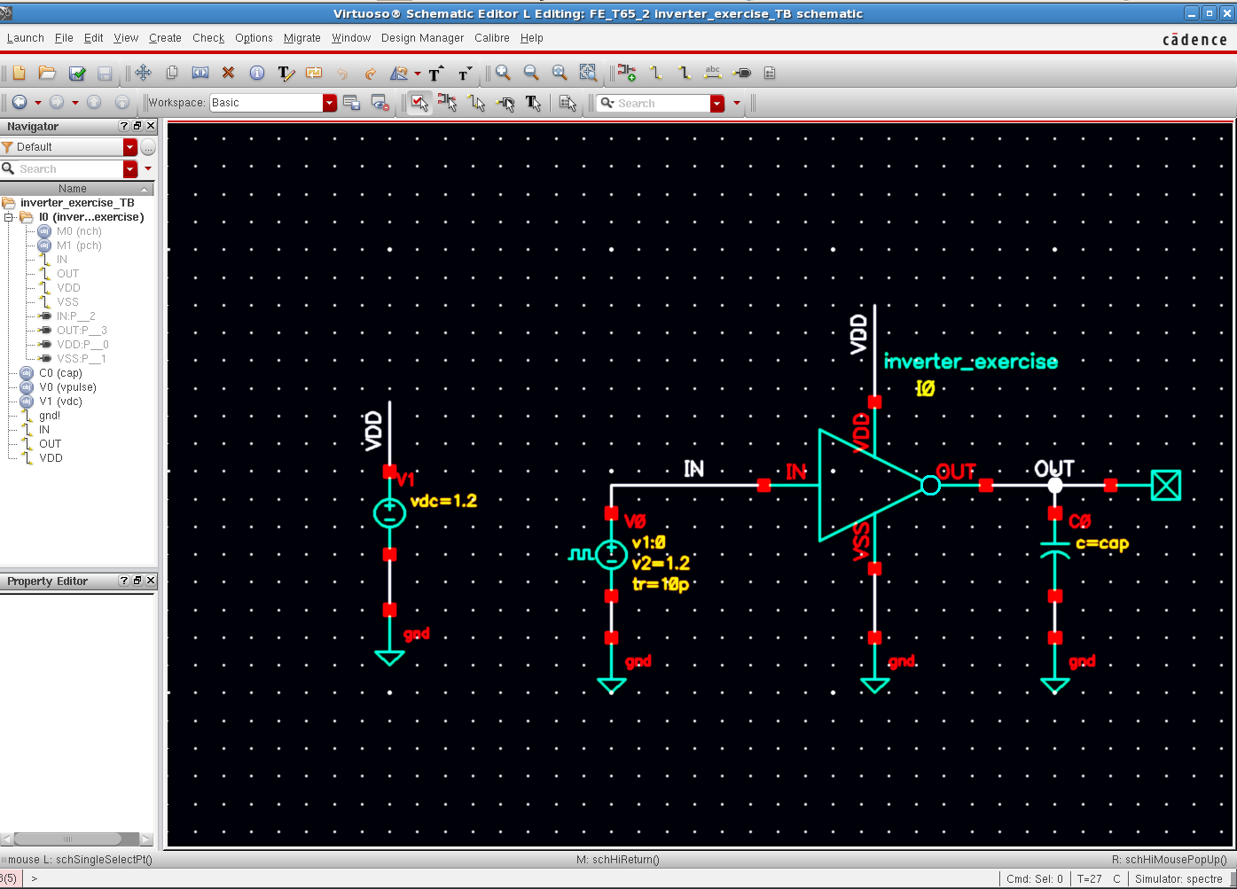
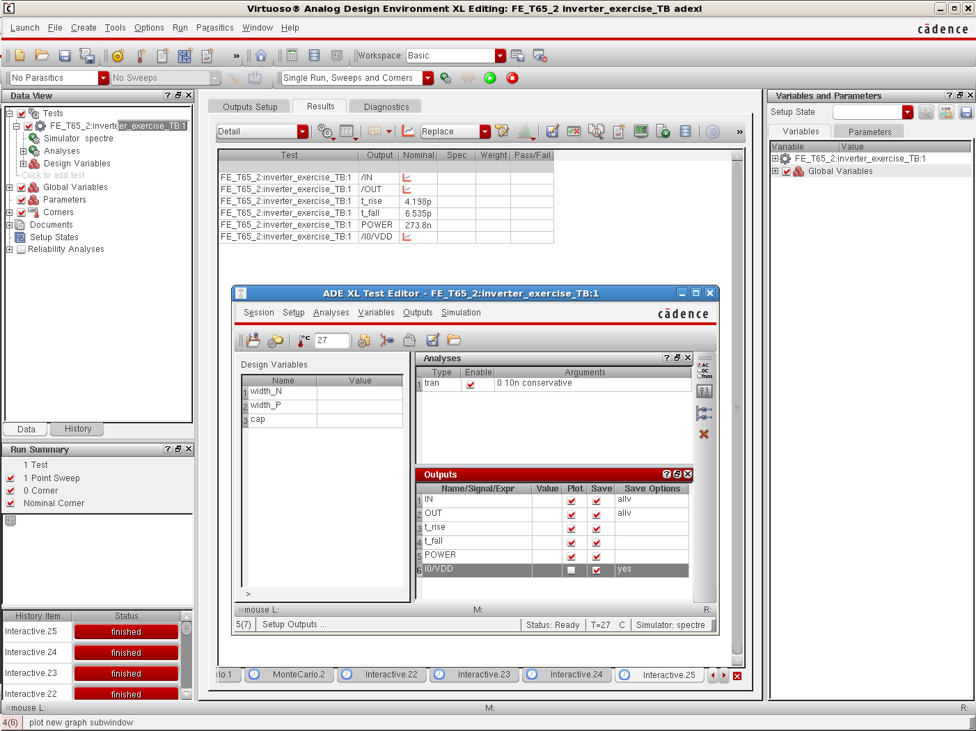
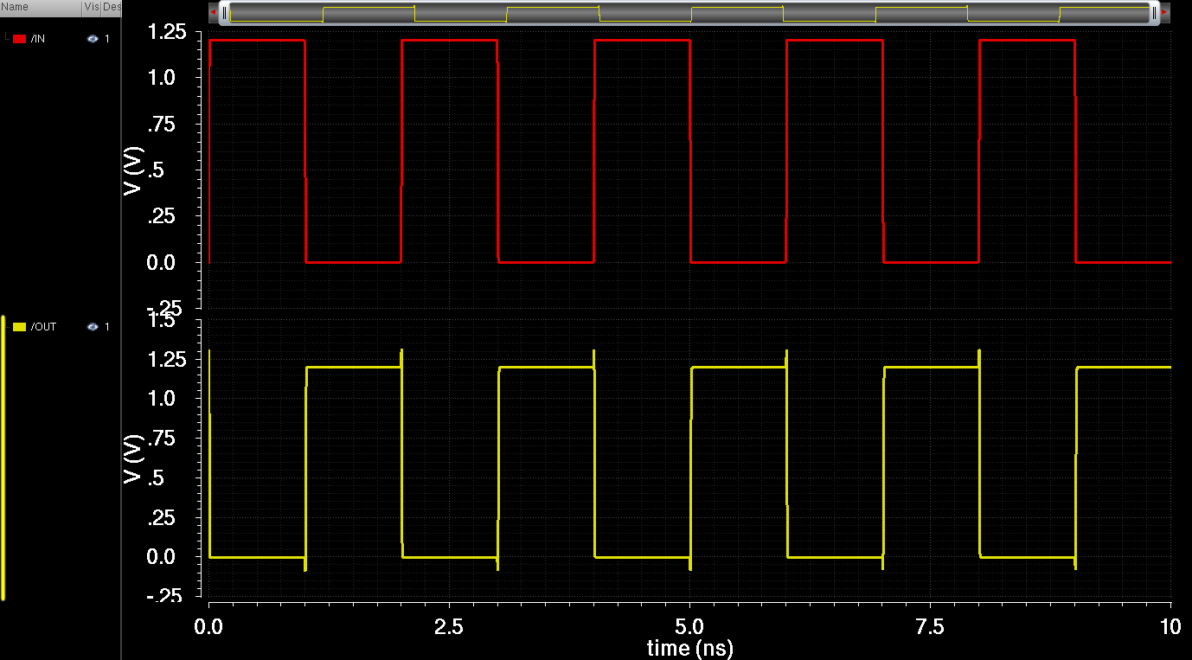
Schaltung wird simuliert
Analoge, mixed-mode- oder digitale Simulation
AC, DC, Großsignale (Transient Analysis)

Slide 26
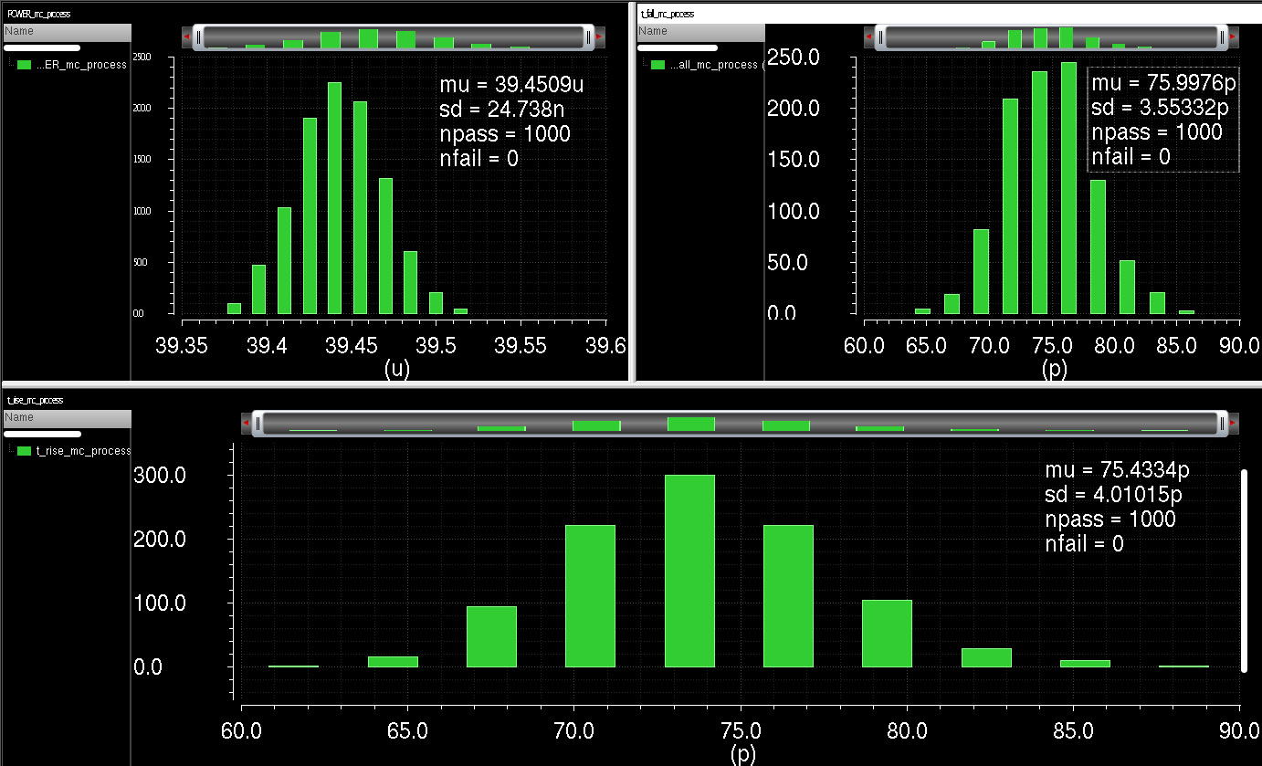
Rauschen
Mismatch
x
t

Slide 27
Layout-Design
Masken
Transistoren „von oben“
Analog Design – Full-Custom Layout (Hand-Layouted)

Slide 28
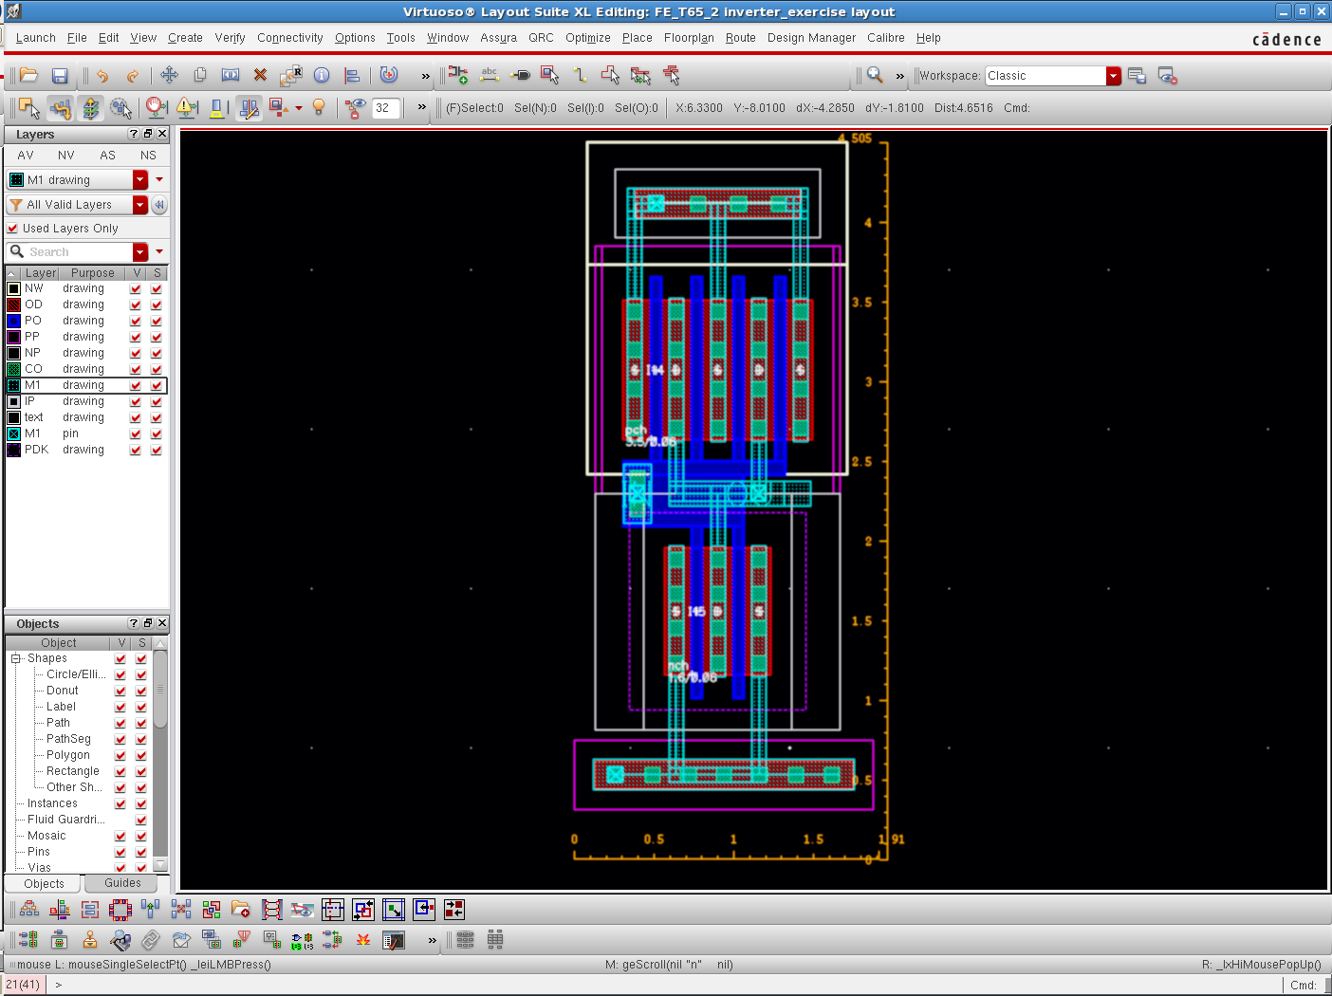
N-WELL CONTACT
PMOS
INPUT NODE
OUTPUT NODE
NMOS
P-WELL CONTACT
1.9 × 4.5 µm²

Slide 29
Layout-Editor
Polygone, Pfade
Zellen, Blöcke, Hierarchie
Semiautomatische Generierung von Layouts aus dem Schaltplan ist möglich
Schaltplan1
⬄
Layout1
Wie Klasse, Instanz
Symbol1
Symbol1
Symbol2
Layout1
Layout2
⬄
Symbol1
Layout1
Komplexer Schaltplan
Komplexes Layout

Slide 30
Layout-Editor
Polygone, Pfade
Zellen, Blöcke, Hierarchie
Semiautomatische Generierung von Layouts aus dem Schaltplan ist möglich

Slide 31
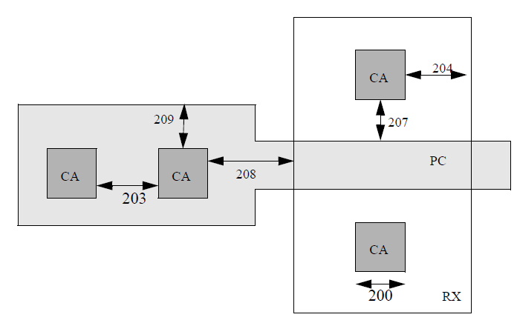
Layout-Regeln (Teil vom PDK)
DRC Überprüfung von Layout-Regeln
LVS Layout Schaltplan Vergleich
Layout -> Netzliste <-> Netzliste <- Schaltplan
Extraktion von Kapazitäten aus Layout
Post-Layout Simulation
Evt. Anpassung vom Schaltplan notwendig
DRC
LVS

Slide 32
Analog Design Flow
Specification
Schematic capture
Simulation
Does it meet specs?
NO
YES
NO
Corners & MC simulation
Does it meet specs?
YES
Layout Capture
DRC/LVS
NO
NO
OK?
Post-layout simulation
Does it meet specs?
YES
Tape-Out

Slide 33
Digital Flow

Slide 34
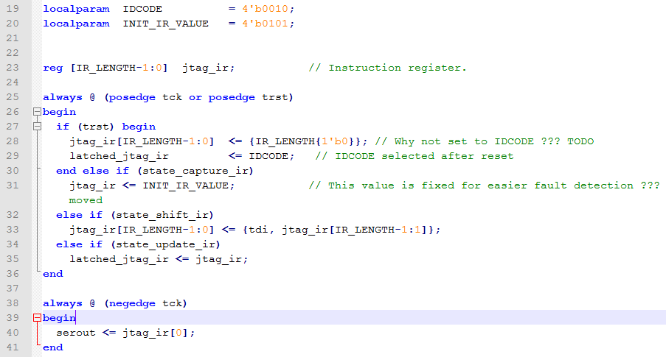
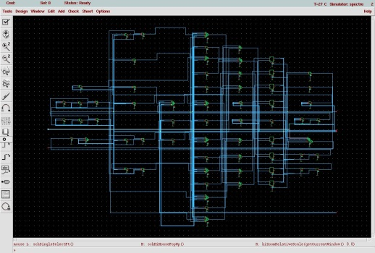
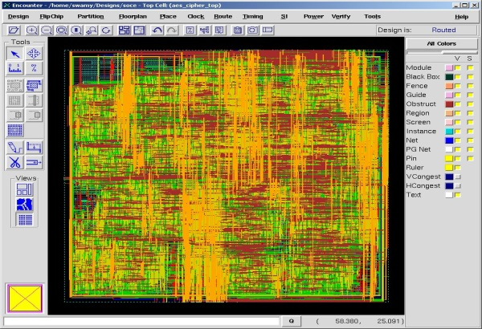
Digitaldesign
HDL Code, Simulation -> RTL Code (Schaltplan mit Logikzellen und Registern), Simulation (automatisch) -> Layout, Simulation (automatisch) -> DRC, LVS

Slide 35
Digital Design Flow
Specification
HDL design
Behavioral
simulation
Does it meet specs?
NO
YES
Synthesis
Constraints
Place and route
DRC/LVS
NO
NO
OK?
YES
Post-layout simulation
Does it meet specs?
YES
Tape-Out

Slide 36
Schaltungsentwurf
Tricks:
Gute Strukturierung
Verwendung von Grundschaltungen
Bausteinprinzip
Stromquelle
CS Verstärker
Kaskode
Strom-Spiegel
Source-Folger
Differenzverstärker

Slide 37
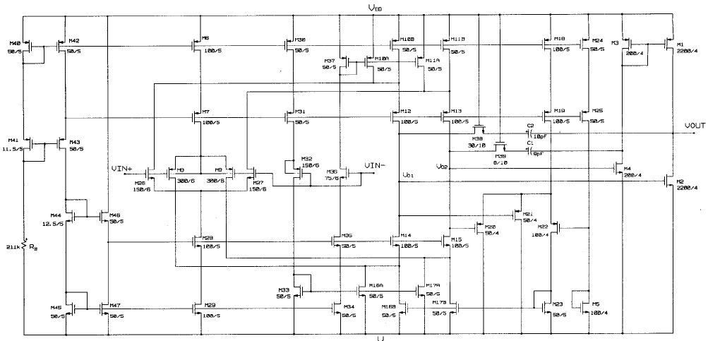
Verwendung von Grundschaltungen
Rail to rail CMOS Opamp: IEEE Journal of Solid-State Circuits, vol. 23, pp. 1414 – 1417, December 1988

Slide 38
Hierarchie im Chip
Chip (Integrierte Schaltung)
Systeme
Schaltungen
Grundschaltungen
Strom-Spiegel
Source-Folger

Slide 39

Pixelsensor
Pixel:
Diode, Sensor
Sourcefolger, Verstärker

Slide 40
Pixel Schaltplan
Pixel Layout
DRC, LVS

Slide 41
Pixel
Pixel Spalte
Pixel Matrix

Slide 42
ADC Kanal
Pixel Matrix

Slide 43

ADC
Bricked pixels
21 um
Guard ring
Ramp
Switches
S/H Amplifier
S/H Amplifier
Difference Amplifier
Current source
Counter
Logic
Comparator
Difference amplifier
Pixels

Slide 44


Digitalblock
Pixel Matrix
IO Pads
Logik-Zelle (Standardzelle)

Slide 45

IO Pads
Drahtbonden
ESD protection (ESD Schutz)
Mixed Mode Chip
SOC

Slide 46
Design analoger Schaltungen
Techniken:
Gegenkopplung
AC, DC Analyse
Stabilitätskriterien

Slide 47


Leiterplatten-Design
Viele kommerziellen Komponenten
http://www.pcb-pool.com/
http://de.farnell.com/

Slide 48
IC-Design
Nur zwei Grundkomponenten
MOSFET als Verstärker, Stromquelle, Widerstand, Kondensator, Schalter, Diode verwendet
Komplizierte MOSFET Modelle

Slide 49




Komplizierte MOSFET Modelle

Slide 50
Widerstand und Diode selten benutzt
Kondensatoren ersetzt Widerstände
MOSFETs ersetzen Dioden
Transkonduktor

Slide 51
Inhalt des Kurses:
Approximative Methode für Schaltungsanalyse
Analyse von Schaltungen mit Rückkopplung
Berechnung von Zeitkonstanten
Stabilitätskriterien
Invertierender Verstärker, Integrator
MOSFET, Ströme, Kapazitäten, Ausgangswiderstand, Rauschen, Matching
Einfache Schaltungen, Stromspiegel, Stromquelle, Kaskode, Spannungsverstärker
Komplexere Schaltungen, Verstärker mit Kaskode
Differenzverstärkern
Mehrstufige Verstärkern
Layout
Rail to Rail-Verstärkern, Komparatoren, Oszillatoren, Filter
Systeme: ADCs
Jede zweite Woche Übungen mit Chipdesign-Software
Prüfung – Mündliche Prüfung – Beispiele aus den Übungen

Slide 52
Literatur
Design of Analog CMOS Integrated Circuits von Behzad Razavi
Operation and Modeling of the MOS Transistor, Yannis Tsividis, Colin McAndrew
Analog Integrated Circuit Design, David A. Jones, Ken Martin, John Wiley & Sons, Inc
Analysis and Design of Analog Integrated Circuits, Gray, Hurst, Lewis, Meyer, John Wiley & Sons, Inc
The Art of Analog Layout, Alan Hastings, Prentice Hall
CMOS Analog Circuit Design, Allen-Holberg, Oxford Press, 1987
Analog Design Essentials, W. Sansen, Kluwer International Series in Engineering and Computer Science
Microelectronics von Jacob Millman von T (1999)
CMOS Circuit Design, Layout, and Simulation, R. Jacob Baker, John Wiley & Sons, 2008

Slide 53
Was haben wir gelernt?
Es geht um analoges Chipdesign
Chipdesignsoftware Cadence – Übungen
Analoges Designflow: Schaltungsentwurf, Simulation (AC, DC, Transiente Simulation, Rauschen, Matching), Layoutentwurf, DRC, LVS
Digitales Designflow: HDL Code, Simulation -> (automatische) RTL Synthese, Simulation (Standard-Logikzellen) -> Layout-Synthese, Simulation
Am Anfang des Projekts muss man Hersteller (foundry, vendor) und Technologie wählen, PDK (Process Design Kit) (Technologiespezifische Bibliotheken fürs Cadence) besorgen
Europractice
Transistorherstellung siehe Link
Chipprojekte sind hierarchisch aufgebaut
Grundbausteine: Common Source, Cascode, Source Follower, Current Mirror, Differenzpaar
Widerstände selten benutzt – Alternative ist C
Transistormodelle sind sehr komplex – BSIM Model
Fragen
Welche Chiphersteller kennen wir?
AMS, TSMC, UMC, IBM, GF, LF, XFAB…
Welche Prozesse?
CMOS, SOI, HVCMOS, FINFET, BCD, BiCMOS
Welche „process nodes“: 0.35, 0.24, 0.18, 0.13, 90nm, 65nm, 45nm…
Das meistbenutzte MOSFET-Modell: BSIM
Welche Firmen sind fürs Leiterplattendesign nützlich? PCB pool, Farnel

Slide 54
Vielen Dank für Ihre Aufmerksamkeit

